Slide 1
Walidacja danych
alina suchomska

Slide 2
Model-View-Controller?
wzorzec architektoniczny służący do organizowania struktury aplikacji posiadających graficzne interfejsy użytkownika
może on być także traktowany jako złożony wzorzec wykorzystujący idee wzorców prostych - np. wzorca Obserwator, Strategia czy Kompozyt
został zaprojektowany w 1979 roku przez norweskiego programistę Trygve Reenskaug
idee wzorca MVC zdobyły szerokie uznanie wśród programistów, aczkolwiek w obecnych czasach dużo częściej implementowane są późniejsze odmiany zamiast oryginalnej definicji

Slide 3
Model-Widok-Kontroler
Model – jest pewną reprezentacją problemu bądź logiki aplikacji
Widok – opisuje, jak wyświetlić pewną część modelu w ramach interfejsu użytkownika. Może składać się z podwidoków odpowiedzialnych za mniejsze części interfejsu
Kontroler – przyjmuje dane wejściowe od użytkownika i reaguje na jego poczynania, zarządzając aktualizacje modelu oraz odświeżenie widoków.
Wszystkie trzy części są ze sobą wzajemnie połączone.

Slide 4
MVC - zalety
Brak zależności modelu od widoków — model jest niezależny od widoków, dlatego w aplikacji może współistnieć wiele widoków prezentujących te same dane na różne sposoby
Łatwiejsza rozbudowa widoków — interfejs użytkownika oraz warstwa prezentacji zmieniają się o wiele częściej niż logika biznesowa aplikacji. Ponieważ obie te części są oddzielone, można łatwo dodawać oraz modyfikować istniejące widoki bez wpływu na kluczową część systemu

Slide 5
MVC - wady
Złożoność — implementacje MVC wprowadzają dodatkową warstwę abstrakcji oraz dodatkowe sposoby interakcji, czyniąc w ten sposób aplikację potencjalnie trudniejszą do debugowania
Kosztowne zmiany modelu — ponieważ model nie jest zależny od widoku, programiści rozwijający tę część nie muszą przejmować się zależnościami w przeciwnym kierunku. Jeżeli interfejs modelu ulega częstym zmianom, oznacza to konieczność poprawiania wszystkich korzystających z niego widoków
Trudne testowanie widoków — widoki są zależne od modeli, a ponadto zawierają własną, dodatkową logikę. Testowanie złożonych interfejsów użytkownika uważane jest za zadanie trudne

Slide 6
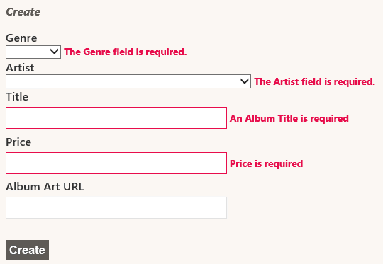
Walidacja danych?

Slide 7
Walidacja danych
termin walidacja pochodzi od angielskiego słowa validate i oznacza — w kontekście informatycznym — sprawdzanie poprawności i zgodności z zadanymi kryteriami
jest on stosowany w odniesieniu do danych pochodzących od użytkownika jak również w stosunku do zmiennych, obiektów, typów i klas w różnych językach programowania

Slide 8
Walidacja danych
jest przeprowadzana po to, aby zapewnić spójność danych oraz aby uniknąć błędów w logice systemu
to poprawnie wprowadzone dane, czyli zapisane już w odpowiednim formacie, mogą być bezpośrednio umieszczone w bazie danych lub wykorzystane do obliczeń
możliwość wprowadzenia danych o niepoprawnym formacie może doprowadzić nawet do załamania systemu i utraty danych

